Slide 1
计算机中的数制和码制
由于物理器件的原因，计算机内部使用二进制，二进制有许多优点。
二进制数冗长，难记难写，写错了难改，与十进制的转换又不方便，所以编程时人们又引入了八进制和十六进制数。

Slide 2
进位计数制
数制的概念
数制是用一组固定的数字符号和一套统一的规则来表示数字的方法。
特点：
1）采用进位计数制。
2）使用位置表示法。

Slide 3
进位计数制
1、十进制
(333.33)₁₀
=3× 10² + 3× 10¹+ 3× 10⁰+ 3× 10⁻¹ +3× 10⁻²
权 权 权 权 权
(N)₁₀=(K_{n-1} … K₁ K_{0.} K_{-1 …}K_{-m})₁₀
=K_{n-1} 10^{n-1}+…+K₁10¹+K₀10⁰+K₋₁ 10⁻¹+…+K_{-m} 10^{-m}

Slide 4
任意进制－R进制
1）基数R，逢R进一，
2）有R个数字符号，数码（符）K _{i}从0~(R-1)
3）不同数位上的数具有不同的权值R^{i}。
4） 任意一个R进制数，都可按其权位展成多项式的形式
(N)_{R}=(K_{n-1} … K₁ K_{0.} K_{-1 …}K_{-m})₂
=K_{n-1} R^{n-1}+…+K₁R¹+K₀R⁰+K₋₁ R⁻¹+…K_{-m} R^{-m}

Slide 5
进位计数制的三个相关概念：
数码：用不同的数字符号来表示一种数制的数值，这些数字符号称为“数码（符）”。如在R进制中，数码为0，1，2，…R－1共R个。
基数：数制所使用的数码个数称为“基数”。如在R进制中，基数为R

Slide 6
位权：某种数制的每一位所具有的固定系数称为“位权”。如在R进制中，小数点左边第n位数的位权为R^{n-1}
例：(824)₁₀ = 8×10² + 2 ×10¹ + 4 ×10⁰
(110)₂ = 1×2² + 1 ×2¹ + 0 ×2⁰
(307)₈ = 3×8² + 0 ×8¹ + 7 ×8⁰
(8ED)₁₆ = 8×16² + E ×16¹ + D ×16⁰

Slide 7
表： 计算机中常用进制数的表示
进位制 二进制 八进制 十进制 十六进制
规则 逢二进一 逢八进一 逢十进一 逢十六进一
基数 r = 2 r = 8 r = 10 r = 16
数符 0，1 0,1,…,7 0,1,…,9 0,1,…,9,A,B,C,D,E,F
位权 2^{i} 8^{i} 10^{i} 16^{i}
下标 B (Binary) O(Octal) D(Decimal) H(Hexadecimal)

Slide 8
数 制 转 换
十进制与非十进制间的转换
十进制
非十进制
非十进制间的转换
二进制
八、十六进制

Slide 9
非十进制转成十进制
方法：
将相应进制的数按权展成多项式，按十进制求和
例：
(F8C.B)₁₆
= F×16²+8×16¹+C×16⁰+B×16⁻¹
= 3840+128+12+0.6875
=3980.6875

Slide 10

填空题
3分
二进制数1100，所对应的十进制数为： [填空1]
八进制数217 ，所对应的十进制数为： [填空2]
十六进制数AF，所对应的十进制数为： [填空3]
正常使用填空题需3.0以上版本雨课堂
作答

Slide 11
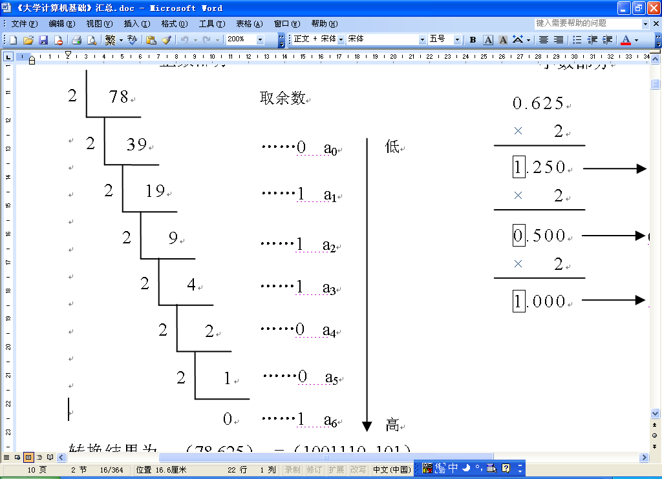
十进制转换成非十进制
• 整数部分的转换
1.除基取余法：
即：除以R 取余数，用商再除以R，直到商为0.
得到的余数即为R进数各位的数码，余数从下到上排列。
（78）₁₀=（？）₂
1001110

Slide 12
2.降幂法(适合于转换为二进制数）：
将十进制数表示成2的各次幂之和，再按幂从高到低求各位数码。
就是按权求和法的逆运算。

Slide 13
填空题
3分
十进制数：63所对应的
二进制数为： [填空1]
八进制数为： [填空2]
十六进制数为： [填空3]
正常使用填空题需3.0以上版本雨课堂
作答

Slide 14
填空题
3分
十进制数9，所对应的二进制数为： [填空1]
十进制数13，所对应的二进制数为：[填空2]
十进制数50，所对应的二进制数为：[填空3]
正常使用填空题需3.0以上版本雨课堂
作答

Slide 15
十进制转换成非十进制
0.65
×2
0.3
×2
0.6
×2
0.2
×2
0.4
×2
0.8
小数部分的转换
乘基取整法：小数乘以目标数制的基数，第一次相乘结果的整数部分为目的数的最高位K₋₁，将其小数部分再乘基数依次记下整数部分，反复进行下去，直到小数部分为“0”，或满足要求的精度为止（即根据设备字长限制，取有限位的近似值）。
1
0
1
0
0
K₋₁
K₋₂
K₋₃
K₋₄
K₋₅
例： （0.65）₁₀ =( ? )₂ 要求精度为小数五位。
由此得：(0.65)₁₀=(0.10100)₂
综合得：(81.65)₁₀=(1010001.10100)₂

Slide 16
非十进制间的转换
• 二进制→十六进制（4换1）
从小数点开始，将二进制数的整数和小数部分每四位分为一组，不足四位的分别在整数的最高位前和小数的最低位后加“0”补足，然后每组用等值的十六进制码替代，即得目的数，即4位换一位。
例9： 111011.10101 B = ? H
111011.10101 B = 3B.A8 H
000
00
111011.10101
小数点为界
3
B
A
8

Slide 17
十六进制数转换成二进制数方法，正好与二进制数转换成十六进制数的方法相逆，即“一位扩展四位”法：一位变四位，不足前补零，最后截去首尾空零。将每位十六进制数化成4位二进制数书写，便可得到转换结果。
【例】：将3A6.C5H转换成二进制数。
3 A 6 . C 5
↓ ↓ ↓ ↓ ↓
0011 1010 0110 . 1100 0101
转换结果为3A6.C5H = 1110100110.11000101B。

Slide 18
非十进制间的转换
• 二进制与八进制间的转换
即 3换1 和 1 换 3

Slide 19
填空题
2分
二进制数： 11101.10
所对应的十六进制数为： [填空1]
所对应的八进制数为： [填空2]
正常使用填空题需3.0以上版本雨课堂
作答

Slide 20
填空题
2分
十六进制数： 3D.E
所对应的二进制数为： [填空1]
所对应的八进制数为： [填空2]
正常使用填空题需3.0以上版本雨课堂
作答

Slide 21
数值数据的表示
一、真值与机器数
机器数：数据在计算机存储器的存放形式
真值：机器数所代表的实际数据。

Slide 22
数值数据的表示
比特：一个位，bit 简写：b
字节：八位，Byte ，一个存储单位 简写：B
字：连续若干个字节
字长：字的位数
地址：每个字节的编号,(无符号数）

Slide 23
数值数据的表示
二、无符号 不考虑数的正负，所有的位都表示数值的大小。
二进制数的字长为n
表示的数值范围：0～2^{n}-1

Slide 24



三、带符号二进制数的代码表示
+
符号位
尾数部分
原码
反码
补码
尾数部分的表示形式：
“0”表示“+”
“1”表示“-”
最高位：
X₁ = + 1101101
X₂ = - 1101101

Slide 25
数值数据的表示
原码：用最高位表示数值的符号，其他各位表示该数的绝对值
反码：正数反码与原码相同；负数为原码除符号位外各位“按位求反”
补码：正数补码与原码相同；反码+1。
负数补码另一个计算方法：其绝对值按位取反后加1

Slide 26
假定一个数在机器中占用8位（1个字节）
(1) 原码
0X
+7： 00000111 +0：00000000
0<=X
[X]_{原}=
1|X|
X<=0
- 7： 10000111 - 0：10000000
(2)反码
0X
0<=X
+7： 00000111 +0：00000000
[X]_{反}=
X<=0
1|X|
-7： 11111000 - 0：11111111
(3)补码
0X
0<=X
+7： 00000111 +0：00000000
[X]_{反}=
1|X|+1
X<=0
- 7：11111001 - 0：00000000

Slide 27
采用补码表示正、负整数时，+0 和－ 0 的取码是完全相同的,原码对+0和－ 0 的取码是不相同的。
在补码中10000000 表示－2⁷（-128），在用一个字节存放符号数时，其代表的数值范围是？
－２^{７}～２^{７}－１（-128～127）
若字长为n,则：
-2^{n-1}~2^{n-1}-1

Slide 28
填空题
3分
设数字的字长为8（即占一个字节），求－1的(二进制)
原码： [填空1]
反码： [填空2]
补码： [填空3]
正常使用填空题需3.0以上版本雨课堂
作答

Slide 29
填空题
2分
若某符号数的机器数为:0000 1111,其真值为: [填空1]
若某符号数的机器数为:1111 1101,其真值为: [填空2]
作答

Slide 30
字符在计算机中的表示
1.西文字符
ASCII码(American Standard Code for Information Interchange 美国信息交换用标准代码)
共有128个常用字符，需要128编号
用7位二进制编码，从（0000000）到（1111111）（0～127)
存放在存储器中，占用一个字节，左端补0。

Slide 31
H（B） | 0(000) | 1(001) | 2(010) | 3(011) | 4(100) | 5(101) | 6(110) | 7(111)
0(0000) | NUL空 | DLE | SP | 0 | @ | P | ` | p
1(0001) | SOH | DC1 | ! | 1 | A | Q | a | q
2(0010) | STX | DC2 | " | 2 | B | R | b | r
3(0011) | ETX | DC3 | # | 3 | C | S | c | s
4(0100) | EOT | DC4 | $ | 4 | D | T | d | t
5(0101) | ENQ | NAK | % | 5 | E | U | e | u
6(0110) | ACK | SYN | & | 6 | F | V | f | v
7(0111) | BEL | ETB | ' | 7 | G | W | g | w
8(1000) | BS退格 | CAN | ( | 8 | H | X | h | x
9(1001) | H制表 | EM | ) | 9 | I | Y | i | y
A(1010) | L换行 | SUB | * | : | J | Z | j | z
B(1011) | VT | ESC | + | ; | K | [ | k | {
C(1100) | FF | FS | , | < | L | \ | l | |
D(1101) | C回车 | GS | - | = | M | ] | m | }
E(1110) | SO | RS | . | > | N | ^ | n | ~
F(1111) | SI | US | / | ? | O | _ | o | DEL

Slide 32
字符在计算机中的表示
控制字符：0～32，127；共34个
普通字符（可打印字符、图形字符）：94个。
字符 十进制
换行 10
回车 13
空格 32
‘0’～9’ 48～57
‘A’～‘Z’ 65～90
‘a’～‘z’ 97～122

Slide 33
填空题
4分
换行符的ASCII码值为(十进制): [填空1]
字符’0’的ASCII码值为(十进制): [填空2]
字符’D’的ASCII码值为(十进制): [填空3]
字符’x’的ASCII码值为(十进制): [填空4]
作答

Slide 34
填空题
4分
设字符占1个字节（8位），字符5所对应的ASCII码，
十进制数： [填空1]
二进制数： [填空2]
十六进制数： [填空3]
八进制数： [填空4]
正常使用填空题需3.0以上版本雨课堂
作答

